Slide 1
أساسيات تصنيف نباتات زهرية 222 نبت
د. نجاة عبد الوهاب بخاري
قسم النبات والحياء الدقية – جامعة الملك سعود
المحاضرة 14

Slide 2
رؤية ورسالة جامعة الملك سعود
الرِؤية: تحقيق الريادة في تنويع أساليب التعليم والتعلم وتطويرها من خلال التعلم الإلكتروني القائم على تقنية المعلومات والاتصال الحديثة وأن تكون العمادة رائدة في نشر التعليم وتيسيره باستخدام أحدث تقنيات المعلومات والاتصال.
الرسالة: مساعدة أعضاء هيئة التدريس والطلاب لتجويد عملية التعلم من خلال استثمار أساليب التعلم الإلكتروني، وإتاحة الفرصة للمتعلم لاحتيار المكان والزمان المناسبين للتعلم ومساعدة أعضاء هيئة التدريس على تفعيل التعليم من خلال تقديم المحتوى العلمي بأساليب تعتمد على تقنية المعلومات والاتصال الحديثة .

Slide 3
رؤية ورسالة كليه العلوم
الرؤية:
الوصول إلى معايير الجودة أكاديمياً وبحثياً وصناعة مخرج تعليمي مؤهل، و فعّال وبالتالي مُنتج.
الرسالة:
استقطاب الكفاءات من أهل الخبرة والعلم العميق للمشاركة في العملية التعليمية وتطوير البحث العلمي، و تطوير المقرر الدراسي من ناحية المضمون و وسيلة التعليم ليواكب آخر المستجدات العلمية، وتأهيل الطالب معرفياً وشخصياً ليتمكن باقتدار من خدمة مجتمعه.

Slide 4
رؤية ورسالة قسم النبات والأحياء الدقيقة
الرؤيـــة:
الارتقاء بالمستوى الأكاديمي والبحثي لمواكبة التقدم العلمي ومتطلبات المجتمع.
الرســالة:
تطوير المسيرة العلمية وتطوير أساليب البحث العلمي عن طريق التخطيط الإستراتيجي والرؤية الواضحة للعلوم والتقنية على مستوى الوطن. كذلك تدريب الكوادر الوطنية ، وإدخال منهجية متطورة لتلبية احتياجات المجتمع المختلفة ، ولخدمة مختلف المشاريع البحثية والإنمائية بالمجتمع.

Slide 5
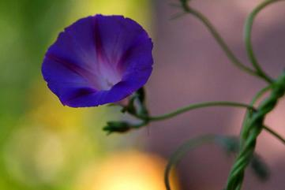
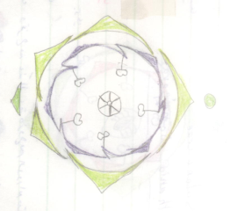
العائلة العليقية Fam. Convolvulaceae
ست الحسن Ipomoea purparea
النبات : اعشاب
الساق : متسلقة
الأوراق: متبادلة مركبة راحية معنقة
الأزهار في نورات
الثمر خنثى منتظمة سفلية
الثمرة علبة

Slide 6
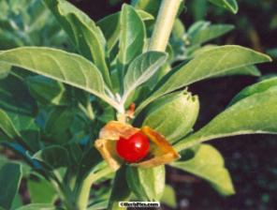
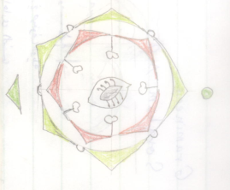
العائلة الباذنجانية Fam. Solanaceae
سم الفراخWithania Somnifera
عشب بري سام
الساق قائمة
الأوراق متبادلة معنقة بسيطة
الأزهار في نورات محدودة عقربية او قوقعية
الثمار لبية

Slide 7
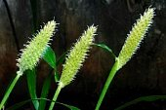
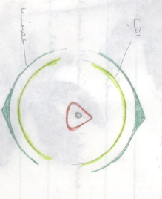
العائلة النجيلية Fam. Gramineae
النجيل Sorghum s.p.
اعشاب حولية صيفية
الساق طويلة قائمة مسمطه
الأوراق متبادلة على الساق في صفوف طويلة
احادي المسكن والجنس
الأزهار تحمل في نورات سنبلية مركبة
الثمرة برة

Slide 8
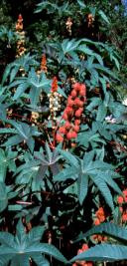
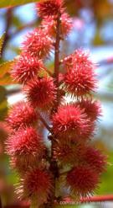
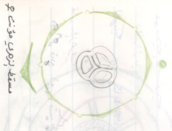
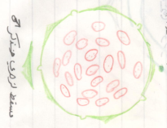
تحت صنف سائب البتلات Sub class Archich lamgdeae
الجارونيات Order : Geraniales
العائلة اللبنية Fam. Euphorbiaceae
نبات الخروع Ricimus Communis
شجيرات متباينه منها اعشاب واشجار
بعضها مائية والأخرى صحراوية
الأوراق بسيطة راحية او مفصصة ريشية التعرق
النورة غير محدودة بسيطة او مركبة
الأزهار وحيدة الجنس المؤنثة توجد على النورة
احادي المسكن احادي الجنس
الثمرة منشقة الى ثلاث ثميرات

Slide 9
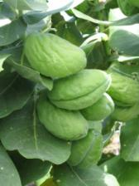
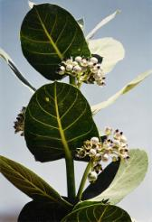
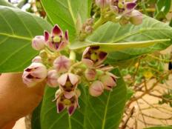
العائلة العشارية Fam. Asclepiadaceae العشار Caletropiss procera
النبات شجيرات يوجد بانسجتها مواد لبنية سامة
البعض متسلقات مثل نبات الحمارا
الأوراق : كبيرة لحمية بسيطة متقابلة متعامدة لها أذينات
الأزهار خنثى محموله في نورات وحيدة الشعبة أو ثنائيتها
الثمرة جرابية متجمعة من ثمرتين

Slide 10
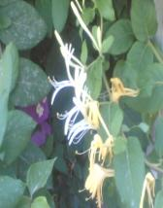
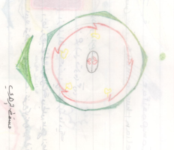
العائلة الفربينية Fam. Verbenaceae
الياسمين الزفر Clerodendrum gluprum
النبات شجيرات والبعض متسلقات
الساق مربعة الشكل في المقطع العرضي
الأوراق متقابلة بسيطة
النورة محدودة ذات شعبتين
الزهرة خنثى وحيدة النتاظر سفلية
الثمرة حسلة (الجدار الثمري ينقسم الى 3 أجزاء متوسط ، لحمي ، خشبي) او عدد من البندقيات

Slide 11
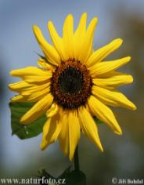
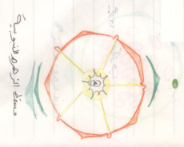
العائلة المركبة Fam. Compositae دوار الشمس Helianthus annuus
النبات اعشاب والقليل منها شجيرات
الأوراق متبادلة قد تكون متقابلة وهي بسيطة عديمة الأذينات معنقة.
النورة هامة مغلفة بعدد من القنابات تسمى قلافة
ازهار خارجية تسمي ازهار شعاعية
ازهار وحيدة الجنس المؤنثة يطلق عليها ازهار عقيمة تخرج كل زهرة من ابط قنابة
الثمرة سبسلاء

Slide 12
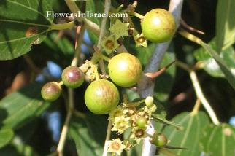
العائلة العنابية Fam: Rhammaceae النبق Zizyphus spina- christi
النباتات : اشجار قديمة تزرع من أجل ثمرها الحلو
الأوراق متبادلة بسيطة ذات أذينات شوكية
الأزهار محمولة في نورات مشطية او محدودة
الثمرة تشبه الحسلة او العلبة

Slide 13
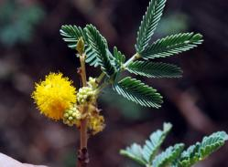
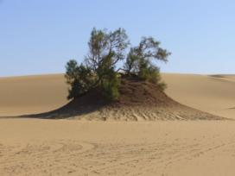
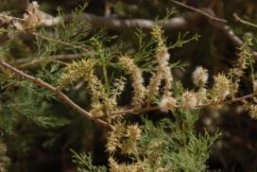
العائلة الأثلية Fam. Tamaricaceae الأثل Tamaerix nilotica
النباتات : أشجار او شجيرات تعيش غالباً في المناطق الجفافية او الملحية وتزرع كمصدات رياح او رمال.
الأوراق حرشفية صغيرة متبادلة عديمة الأذينات
النورة سنبلية مكتظة ولونها ابيض
الثمار علبة

Slide 14
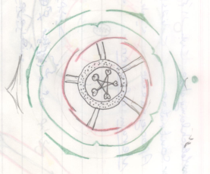
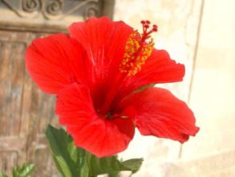
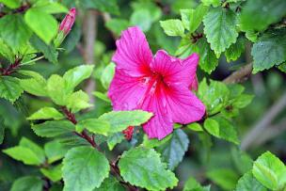
Sub class: Arachichlamydeae عودية الأسدية Order: Malvales العائلة الخبازية Fam: Malvaceae الهيبيسكس Hibiscus rorea sinenisis

Slide 15
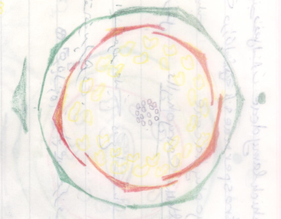
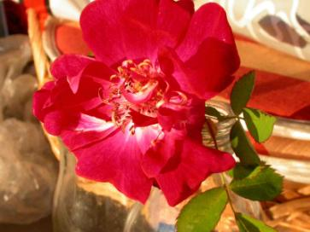
تحت صنف منفصل البتلات Sub class: Archichlamyeae رتبة الورديات Order : Rosales العائلة الوردية Fam: Rosaceae النبات Rosa s.p. الثمرة متجمعة من القفيرات

Slide 16
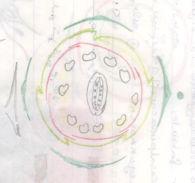
تحت صف منفصل البتلات Sub class: archichlamydeae رتبة دوارت الشمسية المركزية Order: Centrospermaea الفصيلة القرنفل Fam: Caryophyllaceae نبات القرنفل Dianthus Carphlls

Slide 17
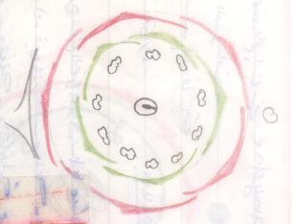
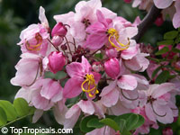
تحت صف منفصل البتلات Sub class Archichamydeae الرتبة البقلية Order : Fabales العائلة البقمية ( القرنية) Fam : Casalpiniacase الإسم القديم للعائلة legummoisaea النبات الكاسيا Cassianodosa الثمرة ثمرة القرضية

Slide 18
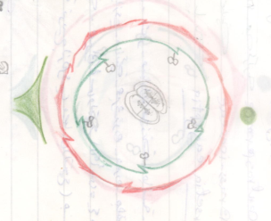
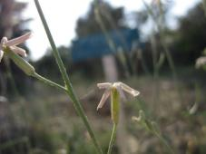
تحت صف منفصل البتلات Sub class: Archichamydeae رتبة ذوات الشعبةالمركزية Order: Centrospermae الفصيلة الصلبة Fam : Brass-icaceae حمرية بانه Farsetia aegyptia
وتدي هوائي – مشعر متبادل مؤذنه جالسة
بسيط رمحي متوازي
سائبة غير محدودة
مفردة جالسة بدون قنابة
مميز الى كاس وتويج = 4
تربيع زهري مصراعي
ثنائة الجنس منتظمه

Slide 19
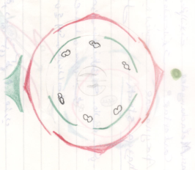
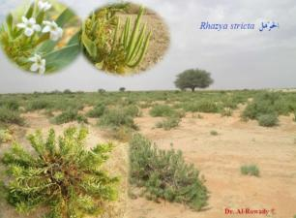
صف ملتحم البتلات Sub class: Metachamydea رتبة حليقة البتلات Order: Contortae الفصيلة الدقلية Fam: Apocynaceae نبات الحرمل Rhazya stricta
وتدي هوائي متعامد متبادل مؤذنه النوره غير محدودة أملس سهمي بسيط

